Slide 1


Projet Cassiopée
A Web Batch Processing Application

Slide 2

Présentation de l’équipe
Marion SAVES
Nordine MARIE
Olivier BERGER
Étudiants en 2ème année à Télécom SudParis
Encadrant du projet

Slide 3
Introduction du sujet et des besoins
Faciliter le fait de pouvoir effectuer des traitements nécessitant des environnements Linux.
Permettre à des utilisateurs d'autres systèmes de pouvoir lancer de tels programmes.
Exemples :
Récupération d'enregistrement BBB , extraction de rendus Moodle

Slide 4
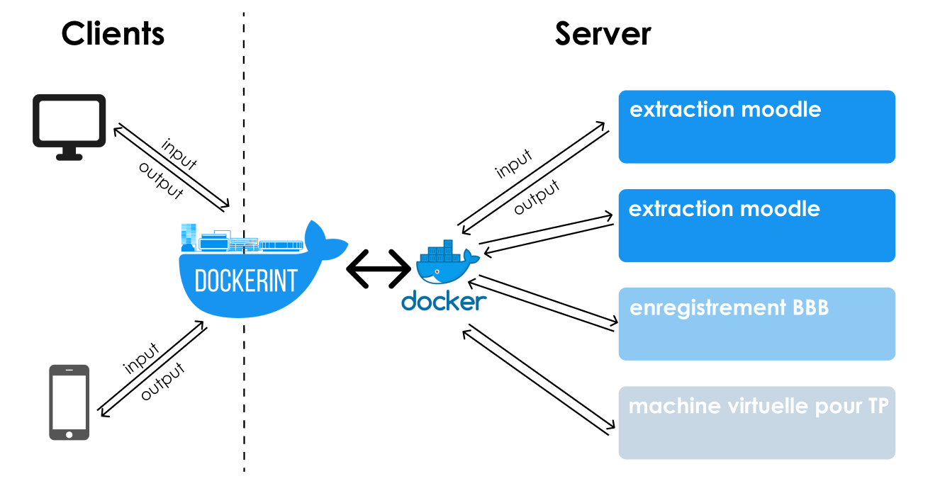
Fonctionnement Général

Slide 5
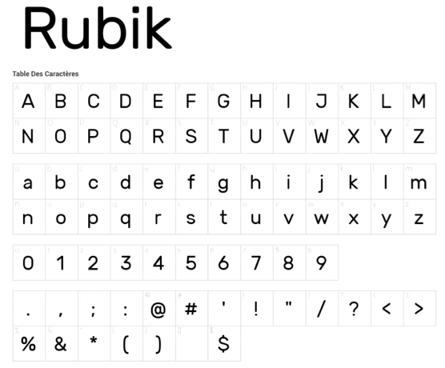
Charte graphique
a. Logo, couleurs et police
+
=

Slide 6
Charte graphique
a. Interface graphique
Figma
Font Awesome
Pour le design graphique
Pour les logos
vectorielles

Slide 7




Technologies utilisées
a. Front-End
HTML
CSS
JavaScript
AngularJS
Le tout encapsulé dans un container Nginx
disponible sur notre dépôt GitHub

Slide 8

Technologies utilisées
a. Back-End
NodeJS
Express
GoDocker

Slide 9
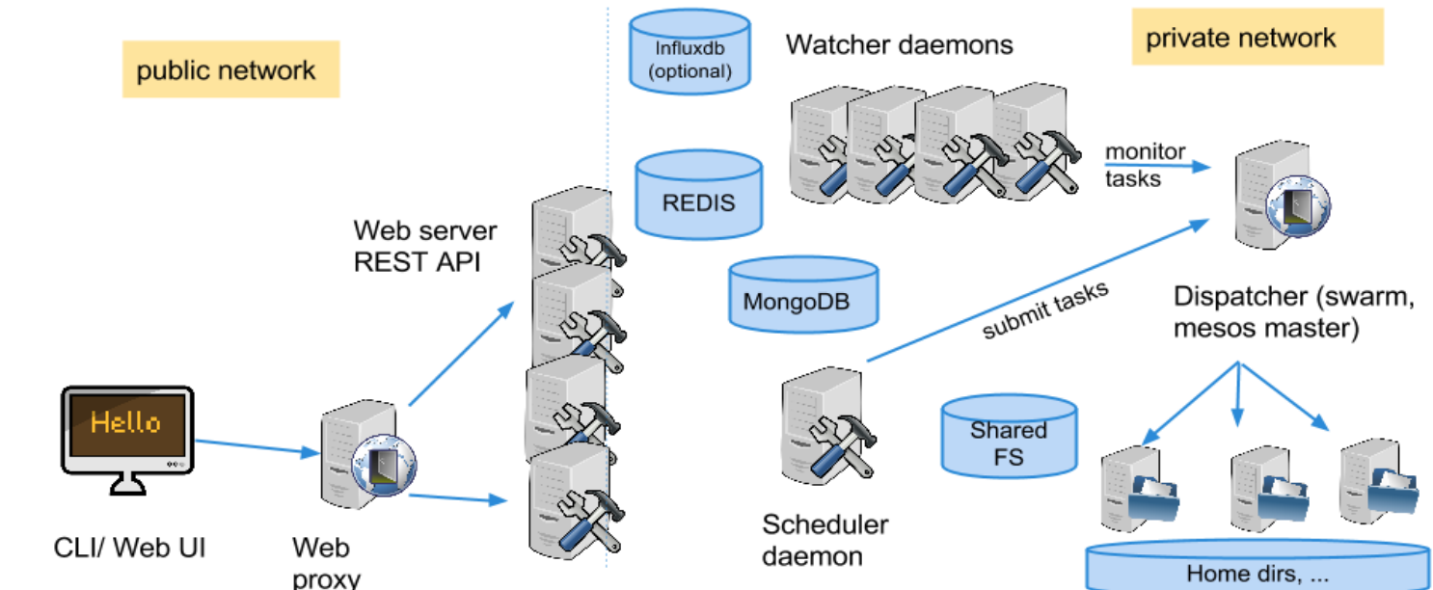
Technologies utilisées
GoDocker en profondeur

Slide 10
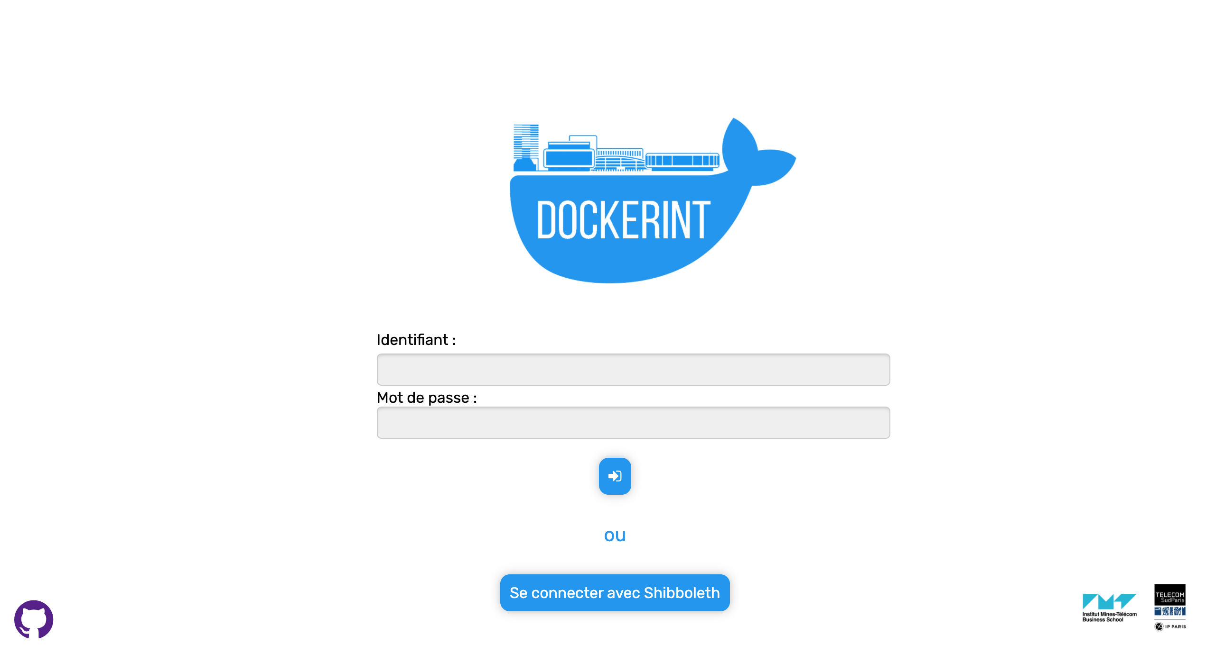
Connexion/Authentification
Interface utilisateur

Slide 11
Connexion/Authentification
b. CAS : Fonctionnement
Codes statuts HTTP :
302 : Redirection
200 : OK

Slide 12
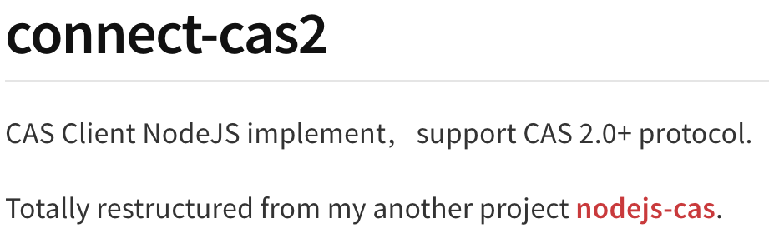
Connexion/Authentification
b. CAS : Mise en oeuvre
//URL du serveur CAS :
CAS_SERVER_URL = 'https://cas.imtbs-tsp.eu/cas/’
//Version du serveur :
CAS_VERSION = ‘3’
// L’URL de redirection :
CAS_LOGIN_URL_NAME = 'login'
CAS_LOGOUT_URL_NAME = 'logout_cas'
CAS_REDIRECT_URL = ‘dockerint.imtbs-tsp.eu/dashboard’
// Les attributs retournés par le CAS :
CAS_RENAME_ATTRIBUTES =
{'mail': 'email',
'givenName': 'first_name’,
'sn': 'last_name'}
Node module : npmjs.com
/package/connect-cas3

Slide 13
Connexion/Authentification
b. CAS : Conditions d’application de la DISI
Application web hébergé OK
En sous-domaine dockerint.imtbs-tsp.eu not OK
+ Utilisation à terme du Server Handler de l’école

Slide 14
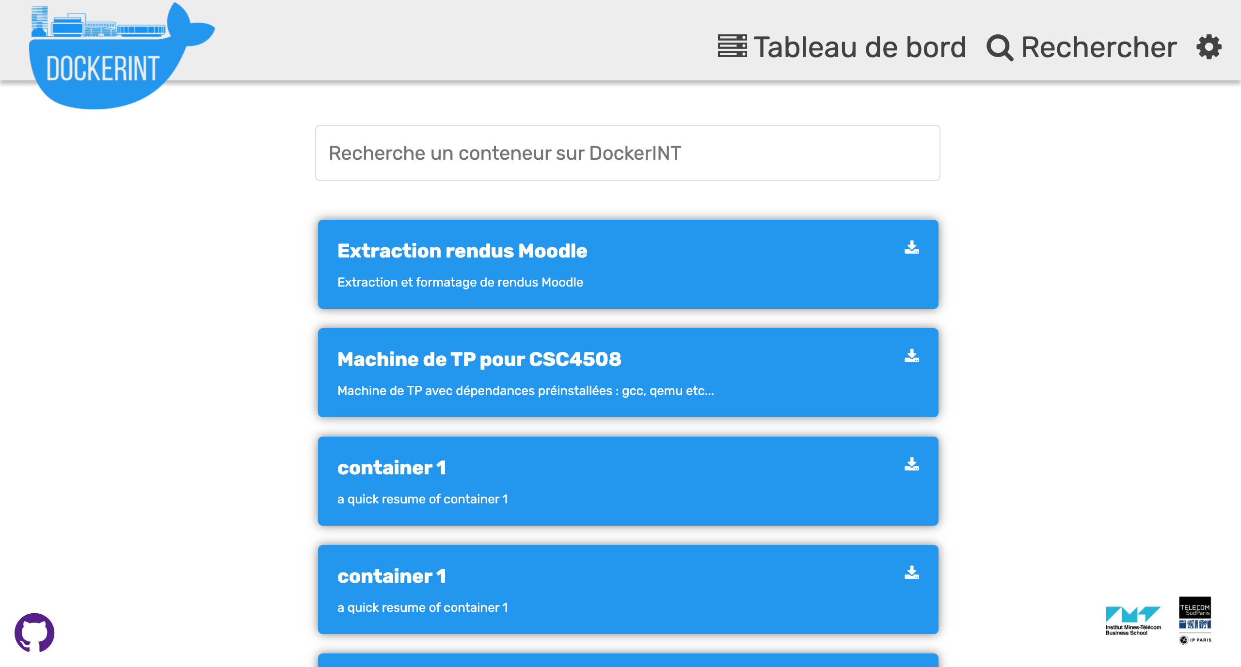
Lancement & Gestion des taches
a. Recherches de tâches
Recherche de tâches
Exemple de tâche
Téléchargement du docker-compose

Slide 15
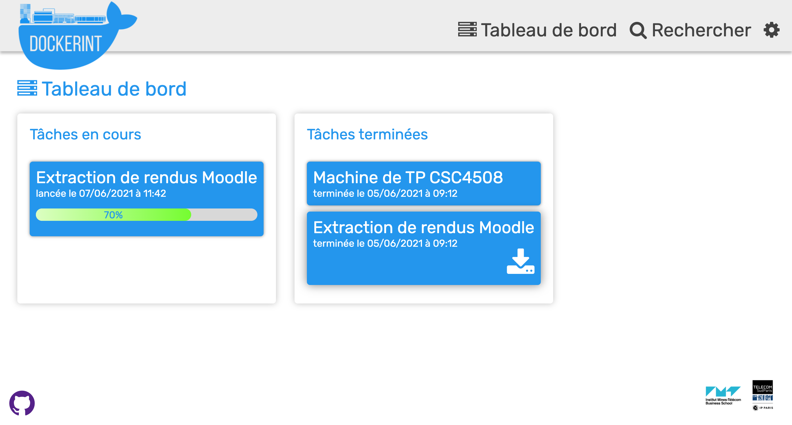
Lancement & Gestion des taches
b. Visualisation de la progression
Tâche en cours
Tâche terminée
Tâche terminée
avec retour de rendu

Slide 16
Problèmes rencontrées et solutions
Projet GoDocker mal documenté
Docker-compose présent mais pas documenté
Nous a obligé à utiliser une version de GoDocker d’il y’a 5ans en utilisant une VM sur Vagrant.
Contact du créateur du projet Olivier SALLOU @osallou

Slide 17
Problèmes rencontrées et solutions
Sa réponse par mail nous indique que :
GoDocker n’est plus mis à jour et a été créer uniquement pour répondre à leurs besoins de production.
GoDocker est certainement trop lourd pour notre type de projet et nous conseille d’utiliser des solutions plus légères telle que minikube ou k3s

Slide 18
Conclusion
Projet intéressant qui nous a permis de nous intéresser à de nombreuses technologies (web, server et devops)
Frustration de pas avoir pu beaucoup avancer sur le cœur du projet (GoDocker) mais notre projet a permis de construire les fondations et d’éclaircir le sujet s’il est reconduit.

